Slide 1
Abwassermonitoring zur Überwachung der Covid-19 Pandemie in Vorarlberg
Stand 03.02.2021

Slide 2
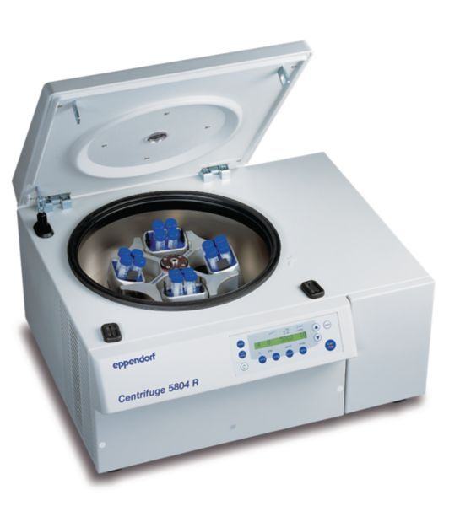
Einleitung
Nationales Projekt „Coron-A“: Überwachung der Virenlast im Abwasser
Zeit zwischen Probenahme und Ergebnis für ein Frühwarnsystem zu lang; Informationsfluss nicht optimal
=> Ziel: Erhöhung der Untersuchungsfrequenz und Verkürzung der Zeitspanne bis zum Vorliegen der Ergebnisse
Probenahme, Logistik, Isolierung der RNA,
Bestimmung der Referenzparameter zeitintensiv
=> Umweltinstitut übernimmt diese Schritte

Slide 3
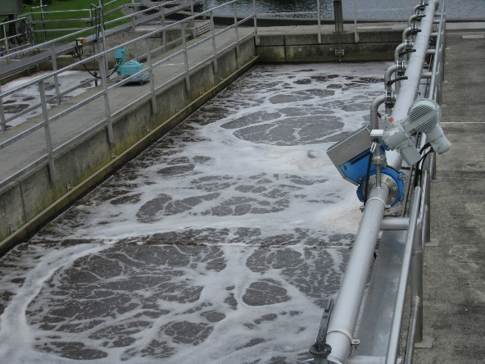
Beprobungsplan
Beprobungen seit 21.01.2021
Kläranlage | Einwohner | Proben /Woche
Dornbirn | 53.389 | 7
Hofsteig | 70.346 | 3 – 4
Hohenems | 44.204 | 3 – 4
Bregenz | 33.171 | 3 – 4
Summe | 201.110 | 18

Slide 4
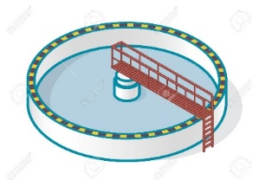
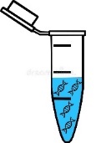
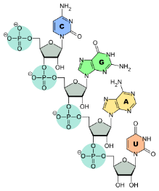
Probenlauf
RNA Aufreinigung
ARA
Probenahme
Extraktion
qPCR
Versand
Referenz
parameter
Versand
Sequenzierung

Slide 5
Beispiel ARA Bregenz
Covid-19 Abwasser-Monitoring ARA Bregenz

Slide 6
Beispiel ARA Hohenems
Covid-19 Abwasser-Monitoring ARA Hohenems

Slide 7
Informationsfluss
Abwasserverbände:
Bregenz
Dornbirn
Hofsteig
Hohenems
LR Rüscher
LR Gantner
Büro LH
Ergebnisse
Bewertung
Referenzdaten
Umweltinstitut
Rohtiter
Ergebnisse
Mutationsanteil
?
IVd
VIId
Landespressestelle

